Slide 1
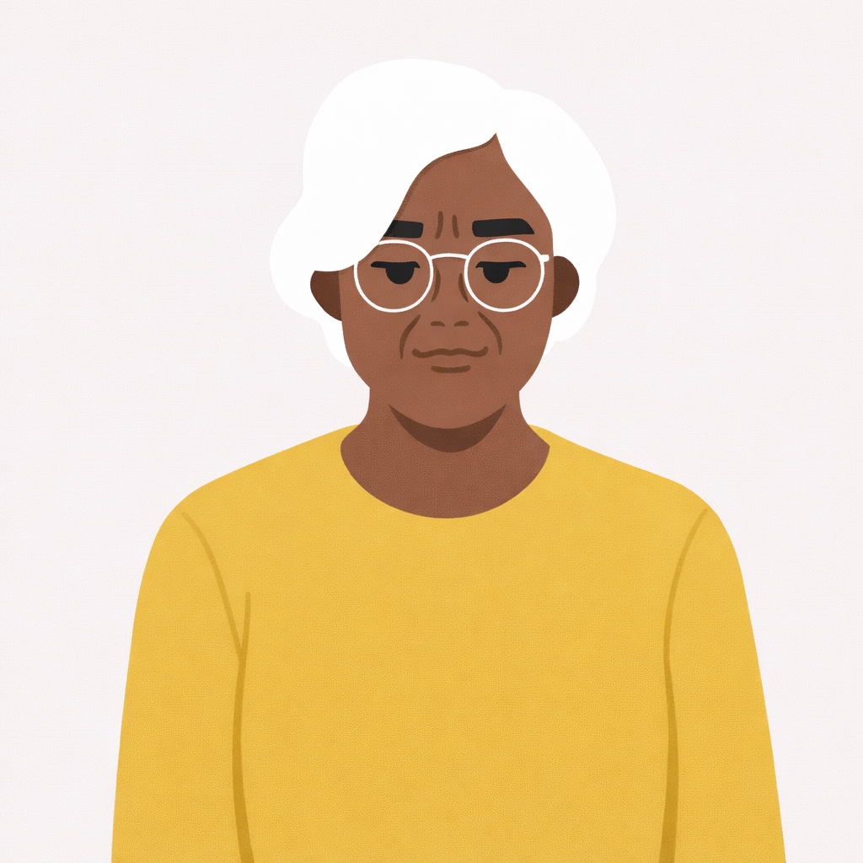
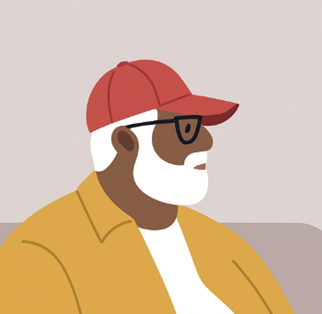



Fremtidens helsetjeneste vil bestå av nye tjenester hvor innbygger kan gjøre mer selv
Automatiserte helsetjenester
Personlige helseråd
Selvhjelpsverktøy
Integrerte digifysiske tjenester
Tjenesteveiviser
Nasjonal nettlege
Forbedring
Utfall / opplevelse
Sikre forsvarlighet og kvalitet

Slide 2
Innføre digital førstelinje med klart ansvar for forskjellige type tjenester
Kvalitetssikret helseinformasjon
Nye nasjonale digitale tjenester
Offentlig KI-tjeneste for målrettede helseråd
Leverandører/produsenter (godkjenningsordning)
Digital førstelinje
Veiviser-funksjoner
Digitale tjenester som inngang til primær- og spesialist-helsetjenester (premissgiver og godkjenningsrolle)
Automatiserte helsetjenester
Digital tvilling/helsearkiv
Selvhjelpsapper
Nettlege
Primær-
helsetjenesten
Integrerte digi-fysiske tjenester
Automatiserte spesialisthelsetjenester
Spesialist-
helsetjenesten
Notes:
Digitale tjenester som en del av behandlingsforløp

